Slide 1
Como ampliar a concorrência no sistema bancário? O papel do CADE e do BACEN. Reformas microeconômicas pro-competição
Professor Doutor Ruy Pereira Camilo Junior

Slide 2
Estabilidade vs. Competição?
Por que o mercado bancário tinha menos crises, quando era altamente regulado, durante os 30 anos gloriosos? Nos EUA, restrições geográficas, no Brasil, carta-patente.
Bancos eram pouco eficientes, e tinham menor participação no PIB

Slide 3
O efeito da liberalização e da tecnologia
Um dos setores econômicos mais impactados pelas tecnologias.
Queda dos custos
Crescimento da participação do setor financeiro no PIB dos países
Redução de barreiras de entrada (por razões regulatórias e tecnológicas)
Aumento da competição

Slide 4
Competição implica
Maior assunção de riscos
Ampliação excessiva do crédito
Maior recorrência de crises financeiras
Processo de consolidação e concentração bancárias, por vezes fomentado pelos governos.

Slide 5
Ganhos de escala dos bancos
Maior diversificação de créditos
Ganhos de escala nos custos fixos
Efeito-rede
Mais amplos conhecimento de sua base de clientes, com vantagens na assimetria informacional.

Slide 6
Pros e contras da concentração bancária
Maior estabilidade do sistema
Mais fácil monitoramento pelo Banco Central (são menos instituições)
MAS:
Maior risco sistêmico
Too big to fail.

Slide 7
Taxas de Juros no Brasil: comparação

Slide 8
Concentração Bancária

Slide 9
Concentração bancária
¨Duzentos milhões de trouxas sendo enganados por seis bancos¨ (Paulo Guedes, maio de 2020).
Concentração nos EUA: 43 por cento
Concentraçao na China e na India: 37 por cento
Maior do que o Brasil é a CR 5 da Holanda: 89 por cento
Causas:: PROER; PRIVATIZAÇAO DE BANCOS ESTADUAIS, SAÍDA DE BANCOS ESTRANGEIROS, M & A PELA CRISE FINANCEIRA

Slide 10
Há correlação entre juros altos e concentração?
São possíveis carteis bancários (exemplo, escândalo da libor), mas não há no Brasil indícios de colusão (que teria de envolver até bancos públicos).
Meras tendências paralelas? Correlação espúria?
Correlação não é causalidade

Slide 11
Concentração bancária

Slide 12
Taxas de juros dependem de competição bancária, que pode ocorrer mesmo em mercados concentrados
Conclusão do Relatório de Economia Bancária do Banco Central de 2018.

Slide 13
Há competição bancária no Brasil?
Modelo Panzar – Rosse: elasticidade receitas custos. Estatísticas mostram competição reduzida
Lucros em 2020 com a Pandemia:
Itaú Unibanco (R$ 18.9 bilhões);
Bradesco (R$ 16.5 bilhões);
Santander (R$ 13.4 bilhões);
(iv) Banco do Brasil (R$ 12.6 bilhões)

Slide 14
Uma questão prévia: quem deve controlar estruturas e condutas antitruste no setor bancário?
CADE VERSUS BACEN

Slide 15
Argumentos
A favor do CADE: Lei Bancária não trata de concorrência, Banco Central nunca exerceu seu poder para evitar concentração, viés bancário é excessivamente prudencial, não há imunidade antitruste no setor bancário. CADE afirmou sua competência no caso FINASA, com votos dos conselheiros Roberto Pfeiffer e Celso Campilongo.
A favor do BACEN: rapidez, foco no risco sistêmico, possibilidade jurídica do BACEN determinar de oficio atos de concentração (lei do PROER)

Slide 16
Ato Normativo Conjunto n.1, CADE – BACEN, de 2018
Art. 6º O BCB poderá aprovar unilateralmente os atos de concentração envolvendo instituição financeira sempre que aspectos de natureza prudencial indiquem haver riscos relevantes e iminentes à solidez e à estabilidade do Sistema Financeiro Nacional.
§ 1º Consideram-se operações com aspecto de natureza prudencial aquelas que, a juízo do BCB:
I - envolvam risco à solidez de instituição financeira ou de segmento do Sistema Financeiro Nacional;
II - comprometam a manutenção da estabilidade do Sistema Financeiro Nacional e a prevenção de crise sistêmica;
III - prejudiquem a efetividade de regime de resolução aplicado em instituição financeira;
IV - prejudiquem a efetividade de medidas necessárias para mitigar a necessidade de aplicação de regime de resolução; e
V - prejudiquem a efetividade de medidas necessárias para reverter trajetória de perda de solidez de instituição financeira ou de segmento do Sistema Financeiro Nacional, com modelo de negócio identificado como inconsistente, vulnerável ou inviável.
§ 2º Verificada a situação prevista no caput, o BCB notificará o Cade em 1 (um) dia útil, indicando os fundamentos de sua decisão e informando se os aspectos de natureza prudencial abrangem toda a operação ou apenas mercados relevantes específicos.
§ 3º A notificação de que trata o § 2º não altera o rito de análise no Cade, que aprovará a operação sem restrições utilizando os fundamentos da decisão do BCB como base para o reconhecimento de eficiência e desenvolvimento econômico, nos termos da Lei nº 12.529, de 2011.

Slide 17
Concentração bancária gera eficiência? Qual a hipótese que se comprova? A visão estruturalista de Harvard?
Concentração
Colusão
Ineficência

Slide 18
Concentração bancária gera eficiência? Qual a hipótese que se comprova? A Escola de Chicago
Eficiência
Concentração
No nível ótimo
Competição

Slide 19
Bank Competition, Concentration and Efficiency in the Single European Market (Barbara Casu e Claudia Girardone)
1
Methodology Analysis
Methodology
Analysis
Efficiency
DEA
Concentration
CR3,CR5,HH
Competition
H Statistics – Panzar Rosse
Ruy Camilo

Slide 20
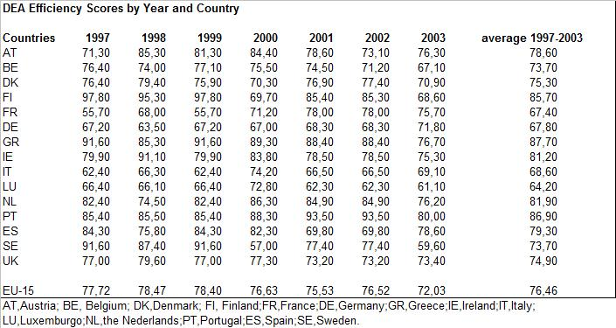
Methodology
Analysis
Bank Competition, Concentration and Efficiency in the Single European Market
Efficiency
DEA
Concentration
CR3,CR5,HH
Competition
H Statistics –
Panzar Rosse
1
Methodology Analysis
Evaluating Bank Efficiency – DEA
FI 85,7
GR87,7
PT 86,9
NL 81,9
Decreasing in cost efficiency
EU-15 76,46
Ruy Camilo

Slide 21
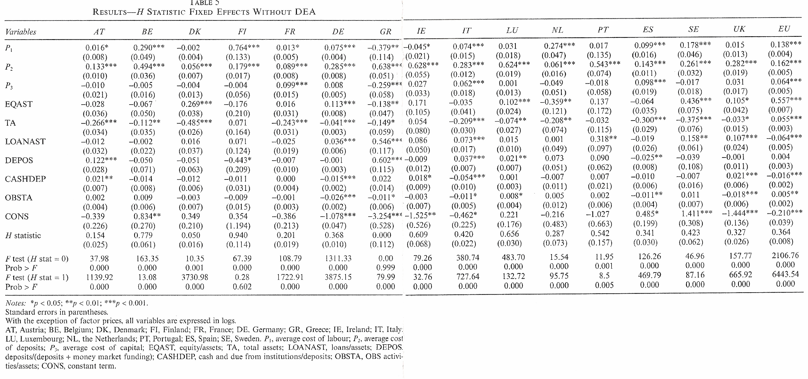
Bank Competition, Concentration and Efficiency in the Single European Market
1) without DEA
2) with DEA
2
Link between efficiency and competition
3) H Statistics
Concentration
CR3,CR5,HH

Slide 22
Bank Competition, Concentration and Efficiency in the Single European Market
1) without DEA
2) with DEA
2
3) H Statistics
Link between efficiency and competition
2) Reduced-form revenue equation with DEA - Efficiency
Ln TRit = α + βlnP1it + βlnP2it + βlnP3it + γ1lnEQASTit + γ2lnASTit +γ3lnLOANASTit + γ4lnDEPit + γ5lnCASHDEPit + γ6lnOBSASTit + γ7lnDEAEFFit + εit
Concentration
CR3,CR5,HH
DEA efficiency scores are considered as a bank-specific variable, capturing managerial ability.
The equilibrium test has to be carried out again, replacing the dependent variable total revenue over assets with the natural log of ROA.
Ln ROAit = α + βlnP1it + βlnP2it + βlnP3it + γ1lnEQASTit + γ2lnASTit
+γ3lnLOANASTit + γ4lnDEPit + γ5lnCASHDEPit + γ6lnOBSASTit
+ γ7lnDEAEFFit + εit
(*) No Expectations on the sign of the DEAEFFit coefficient
Ruy Camilo

Slide 23
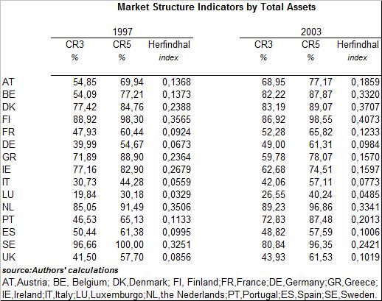
Methodology
Analysis
Bank Competition, Concentration and Efficiency in the Single European Market
Efficiency
DEA
Concentration
CR3,CR5,HH
Competition
H Statistics –
Panzar Rosse
1
Methodology Analysis
Measuring Concentration: CR3,CR5,HH
BE 0,33
DK 0,37
FI 0,35
FI 0,40
NL 0,35
NL 0,33
SE 0,32
SE 0,24
Ruy Camilo

Slide 24
Conclusões
Relação entre competição e eficiência não é simples. Sistemas bancários mais eficientes não são os mais competitivos.
Aumento da concorrência com a unificação do mercado europeu forçou bancos a ficarem mais eficientes, mas isso não ampliou a competição, pois algumas bancos tentaram ampliar eficiência comprando outros, menos eficientes.

Slide 25
O setor bancário brasileiro compete?
SIM, respondem Belaish (2003), Araujo e Jorge Neto (2007), Lucinda (2010), Tabak, Gomes, e Medeiros Jr (2015).
NÃO, respondem Divino e Silva (2017).

Slide 26
Agenda Bacen Hashtag
Ampliando, a agenda BACEN MAIS, a Agenda BC # foca em cinco aspectos:
INCLUSÃO: Facilitar acesso aos mercados financeiros, ampliando a bancarização
COMPETITIVIDADE: Incentivar a concorrência nos Sistemas Financeiro e de Pagamentos
TRANSPARÊNCIA: Melhorar a transparência, a qualidade e o fluxo das informações de mercado e do Banco Central.
EDUCAÇÃO: Estimular a poupança e a participação consciente no mercado.
SUSTENTABILIDADE: Promover finanças sustentáveis e contribuir para redução de riscos socioambientais e climáticos na economia e no Sistema Financeiro.

Slide 27
Medidas Regulatórias e Microeconômicas do BACEN em favor da competição bancária
Portabilidade da conta salário
Cadastros Negativo e Positivo, reduzindo assimetria informacional e nivelando instituições
Incentivo a fintechs e open banking

